Slide 1
BÀI 17: ĐA DẠNG NGUYÊN SINH VẬT
VAI TRÒ CỦA NGUYÊN SINH VẬT
II

Slide 2
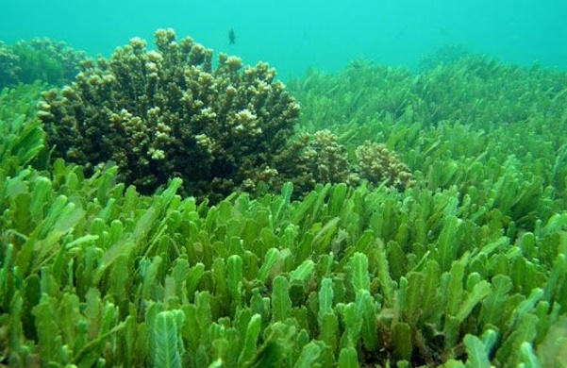
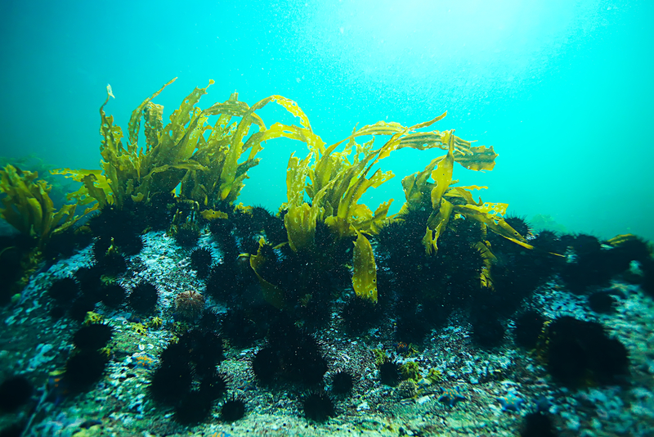
VAI TRÒ TRONG TỰ NHIÊN
Tảo có khả năng quang hợp có vai trò quan trọng trong việc cung cấp oxygen cho động vật dưới nước.
Ảnh. Tảo

Slide 3
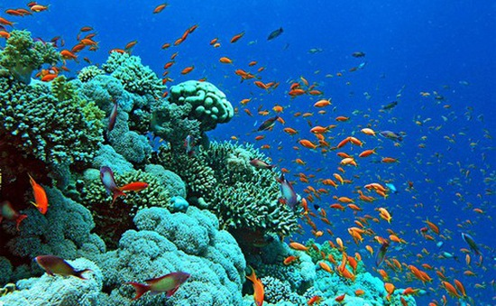
VAI TRÒ TRONG TỰ NHIÊN
Nguyên sinh vật còn là nguồn thức ăn cho các động vật lớn hơn.
Một số nguyên sinh vật sống cộng sinh tạo nên mối quan hệ cần thiết cho sự sống của các loài động vật khác.

Slide 4
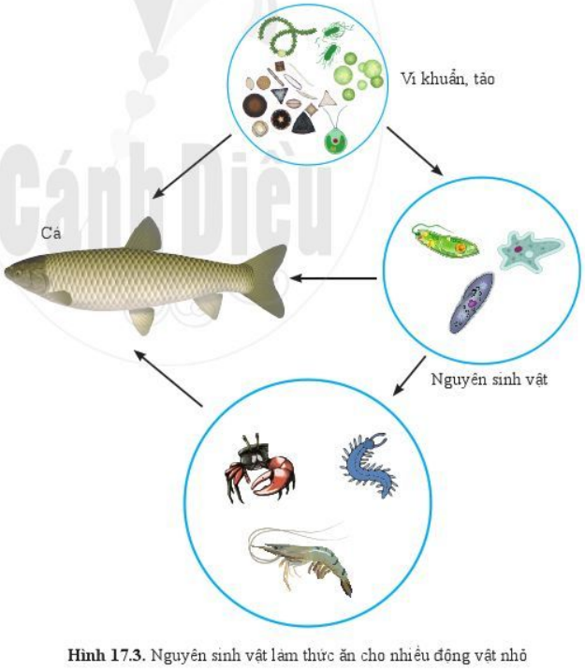
1. Nguyên sinh vật là thức ăn của nhiều động vật:
Quan sát hình 17.3 và cho biết nguyên sinh vật là thức ăn của những động vật nào.
Là thức ăn của các loài cá, một số sinh vật dưới biển, các loài động vật như tôm, cua, rết,…..
Hình 17.3. Nguyên sinh vật làm thức ăn cho nhiều động vật nhỏ

Slide 5
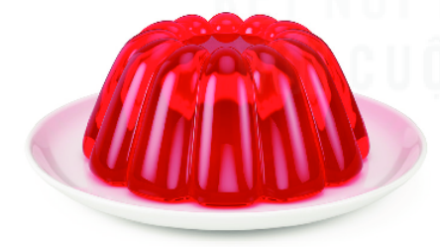
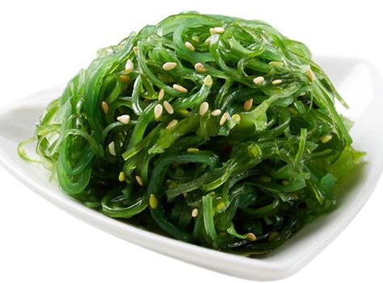
VAI TRÒ ĐỐI VỚI CON NGƯỜI
Ảnh. Tảo dùng làm thạch
Một số loại tảo có giá trị dinh dưỡng cao nên được chế biến thành thực phẩm chức năng bổ sung dinh dưỡng cho con người như tảo xoắn Spirulina.
Ảnh. Rong biển dùng làm thức ăn

Slide 6
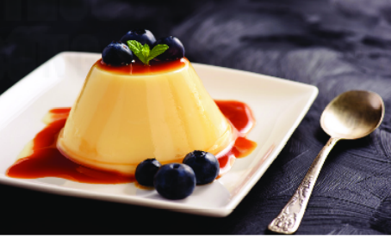
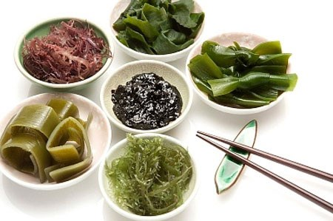
Nhiều rong biển (tảo) dùng làm thức ăn và chế biến thực phẩm. Ngoài ra, chúng còn dùng sản xuất chất dẻo, chất khử mùi, sơn, chất cách điện,…
Một số nguyên sinh vật có vai trò quan trọng trong các hệ thống xử lí nước thải và chỉ thị độ sạch của môi trường nước.

Slide 7
1. Nguyên sinh vật là thức ăn của nhiều động vật:
Là thức ăn của các loài cá, một số sinh vật dưới biển, các loài động vật như tôm, cua, rết,…..
Tảo có giá trị dinh dưỡng cao nên được chế biến thành thực phẩm chức năng bổ sung dinh dưỡng cho con người như tảo xoắn
Xử lí nước thải và chỉ thị độ sạch của môi trường nước

Slide 8
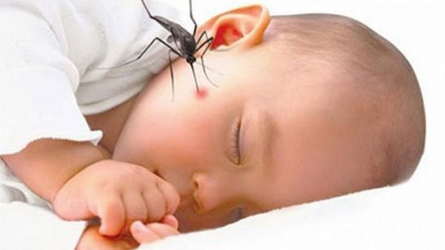
2. MỘT SỐ BỆNH DO NGUYÊN SINH VẬT GÂY RA
BỆNH SỐT RÉT
BỆNH KIẾT LỊ
1
2
Nhiều loài nguyên sinh vật gây bệnh cho động vật (như cá, tôm,…). Đặc biệt, nhiều bệnh gây nguy hiểm cho con người như: bệnh sốt rét, bệnh kiết lị, bệnh ngủ li bì.

Slide 9
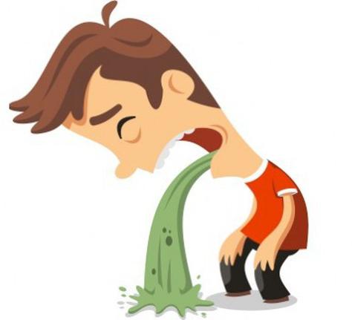
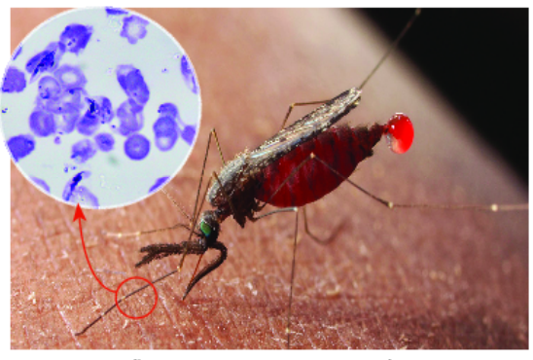
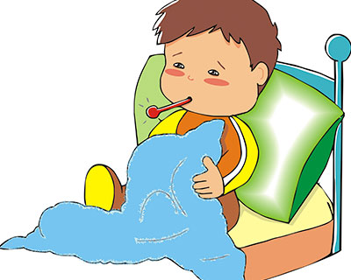
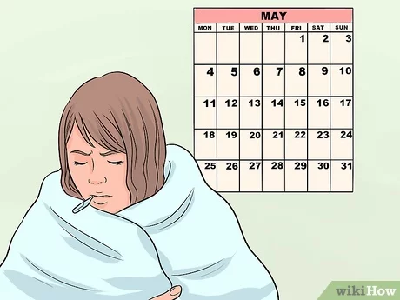
BIỂU HIỆN SỐT RÉT
Nôn ói
Mệt mỏi, nhức đầu
Sốt
Muỗi Anopheles
Lạnh run

Slide 10
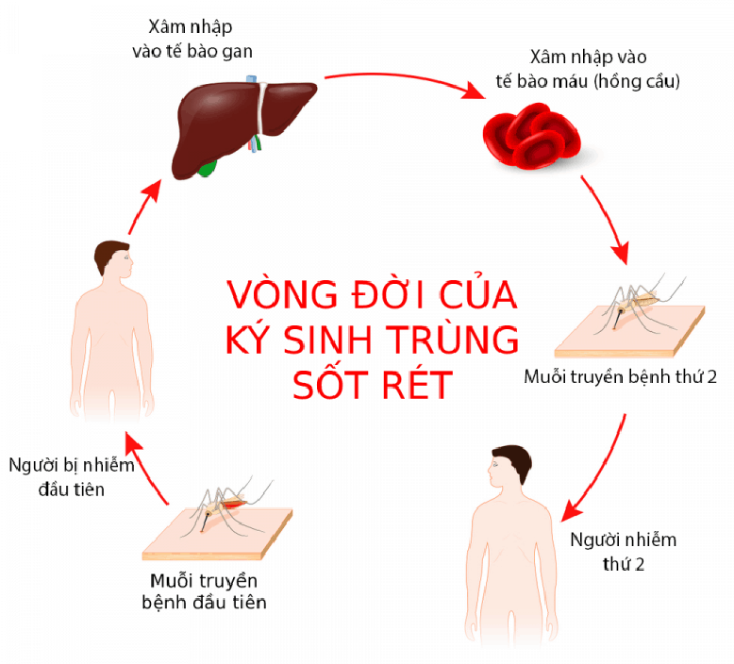
Xâm nhập vào tế bào gan
Bệnh do trùng sốt rét Plasmodium gây ra.
Truyền theo đường máu, qua vật truyền trung gian là muỗi Anopheles.
Khi muỗi mang trùng đốt người thì mầm bệnh trong nước bọt của muỗi đi vào mạch máu, chui vào tế bào gan và nhân lên nhanh.
Chúng xâm nhập vào tế bào hồng cầu máu người tiếp tục sinh sản, sau đó phá vỡ hồng cầu, chui ra ngoài rồi chui vào hồng cầu mới.
Xâm nhập tế bào máu
VÒNG ĐỜI KÍ SINH TRÙNG SỐT RÉT
Muỗi truyền bệnh thứ 2
Người bị nhiễm đầu tiên
Người nhiễm thứ 2
Muỗi truyền bệnh đầu tiên
Hình
Chu trình truyền bệnh sốt rét

Slide 11
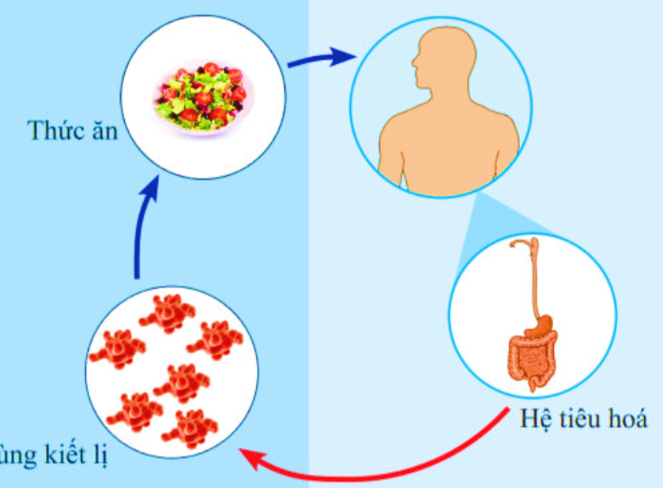
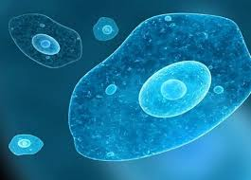
Thức ăn
Hệ tiêu hóa
Trùng kiết lị
Hình 17.5. Con đường trùng kiết lị gây bệnh ở người

Slide 12
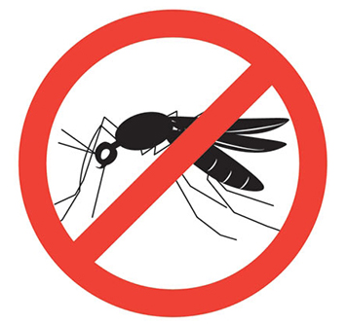
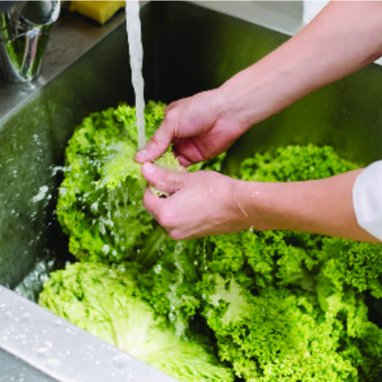
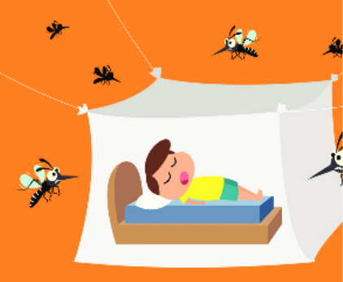
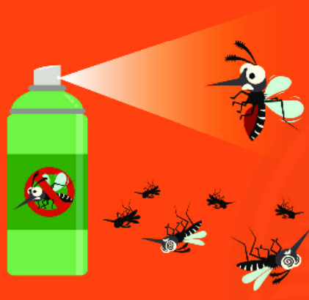
Hãy nêu một số biện pháp phòng chống bệnh do nguyên sinh vật gây ra.
Diệt muỗi
Vệ sinh an toàn thực phẩm
Ngủ mùng
Diệt ruồi, muỗi

Slide 13
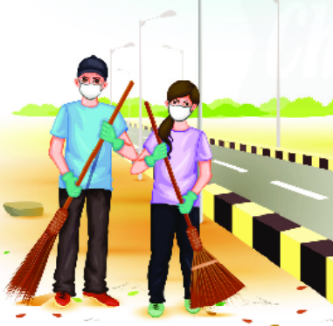
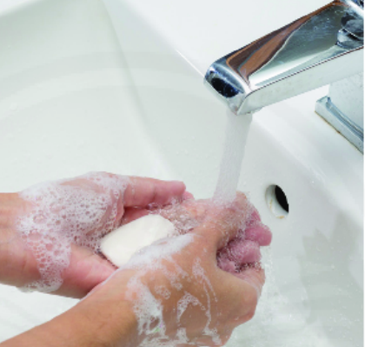
Vệ sinh môi trường
Vệ sinh cá nhân
Tuyên truyền vệ sinh môi trường

Slide 14
2. MỘT SỐ BỆNH DO NGUYÊN SINH VẬT GÂY RA
a,BỆNH SỐT RÉT
Bệnh do trùng sốt rét Plasmodium gây ra.
Triệu chứng: sốt, nôn ói, Mệt mỏi, nhức đầu, lạnh run.
Biện pháp phòng tránh: ngủ mùng, diệt ruồi muỗi,…
b. BỆNH KIẾT LỊ
Do: Trùng kiết lị
Triêu chứng: đi ngoài ra máu, phân có lẫn chất nhầy,…
Biện pháp phòng tránh: Vệ sinh cá nhân, vệ sinh ăn uống, …..

Slide 15
Hoàn thành phiếu học tập dưới đây
PHIẾU HỌC TẬP SỐ 1 Lớp: Nhóm:
Tên bệnh | Nguyên nhân | Con đường truyền | Nơi kí sinh | Biểu hiện | Tác hại
Trùng kiết lị | ? | ? | ? | ? | ?
Trùng sốt rét | ? | ? | ? | ? | ?

Slide 16
HƯỚNG DẪN TRẢ LỜI
PHIẾU HỌC TẬP SỐ 1 Lớp: Nhóm:
Tên bệnh | Nguyên nhân | Con đường truyền | Nơi kí sinh | Biểu hiện | Tác hại
Trùng kiết lị | Do trùng kiết lị | Qua ăn uống | Ở thành ruột | Đau bụng, tiêu chảy, tiêu phân đàm nhầy có lẫn máu, có thể sốt,… | Làm suy ngược cơ thể, mất muối nước,…
Trùng sốt rét | Do trùng sốt rét | Qua muỗi đốt | Trong mạch máu | Sốt cao, rét run, mệt mỏi, nôn mửa | Thiếu máu, suy nhược cơ thể nhanh chóng

Slide 17
Hoàn thành phiếu học tập dưới đây
PHIẾU HỌC TẬP SỐ 2 Lớp: Nhóm:
Diệt muỗi có phải là biện pháp duy nhất phòng chống bệnh sốt rét không? Vì sao? Những lợi ích của nguyên sinh vật? Cho ví dụ

Slide 18
HƯỚNG DẪN TRẢ LỜI
PHIẾU HỌC TẬP SỐ 2 Lớp: Nhóm:
1. Diệt muỗi có phải là biện pháp duy nhất phòng chống bệnh sốt rét không? Vì sao? Không, vì ngoài biện pháp diệt muỗi để phòng chống bệnh sốt rét chúng ta còn có thể thực hiện một số biện pháp: ngủ màn, vệ sinh môi trường xung quanh nhà ở, diệt lăng quăng,… 2. Những lợi ích của nguyên sinh vật? Cho ví dụ Làm thức ăn cho sinh vật dưới nước: trùng roi, trùng giày,…

Slide 19
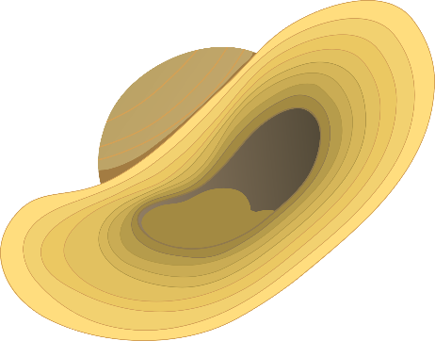
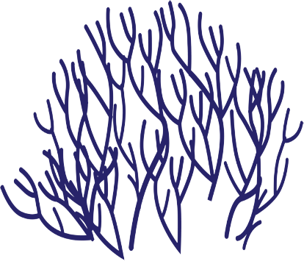
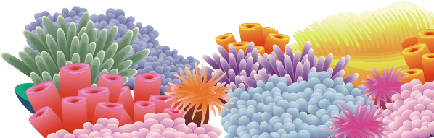
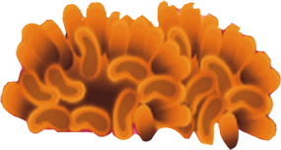
CÁM ƠN CÁC EM LẮNG NGHE

